Slide 1


Slide 2

第一章 概率论的基本概念
§ 1 随机试验（Experiment ）
P&S
这里试验的含义十分广泛，它包括各种各样的科学试验，也包括对事物的某一特征的观察。 其典型的例子有：
E₁：抛一枚硬币，观察正面H（Heads）、反面T
（Tails）出现的情况。
E₂ ：将一枚硬币抛掷三次，观察正面、反面出现
的情况。
E₃：将一枚硬币抛掷三次，观察出现正面的次数.
E₄：抛一颗骰子，观察出现的点数。
返回主目录

Slide 3
第一章 概率论的基本概念
随机试验
E₅：记录寻呼台一昼夜接到的呼唤次数。
E₆：在一批灯泡中任意抽取一只，测试它的寿命。
E₇：记录某地一昼夜的最高温度和最低温度。
这些试验具有以下特点：
可以在相同的条件下重复进行；
每次试验的可能结果不止一个，并且能事先明
确试验的所有可能结果；
进行一次试验之前不能确定哪一个结果会出现。
我们把满足以上三个特点的试验称为随机试验。
返回主目录

Slide 4
第一章 概率论的基本概念
§2 样本空间、 随 机 事 件
目录索引
P&S
一 样本空间
二 随 机 事 件
三 事件间的关系与运算
返回主目录

Slide 5
第一章 概率论的基本概念
P&S
1 样本空间(Space)
定义 将随机试验 E 的所有可能结果组成的集合
称为 E 的样本空间， 记为 S 。样本空间的
元素，即 E 的每个结果，称为样本点。
S₁ : { H , T }
S₂ : { HHH, HHT, HTH, THH,
HTT, THT, TTH, TTT }
S₃ : { 0, 1, 2, 3 }
S₄ : { 1, 2, 3, 4, 5, 6 }
返回主目录

Slide 6
第一章 概率论的基本概念
P&S
E₅：记录寻呼台一昼夜接到的呼唤次数。
E₆：在一批灯泡中任意抽取一只，测试它的寿命。
E₇：记录某地一昼夜的最低温度和最高温度。
S₅ : {0,1,2,3……}
S₆ : { t | t ≥ 0 }
S₇ : { ( x , y ) | T ₀≤ x ≤ y ≤ T₁ }
返回主目录

Slide 7
第一章 概率论的基本概念
2、 随 机 事 件
P&S
定义：
随机事件 : 称试验 E 的样本空间 S 的子集为 E 的
随机事件；
基本事件 : 有一个样本点组成的单点集；
必然事件 : 样本空间 S 本身；
不可能事件 : 空集∅。
(可能发生，也可能不发生）
(必然发生）
(必然不发生）
我们称一个“随机事件发生”当且仅当它所包
含的一个样本点在试验中出现．
返回主目录

Slide 8
第一章 概率论的基本概念
例如：
P&S
S₂ 中事件 A={HHH,HHT,HTH,HTT}
表示 “第一次出现的是正面”
B={THH,THT,TTH,TTT}
表示 “第一次出现的是反面”
S₆ 中事件 B₁={t|t<1000}
表示 “灯泡是次品”
事件 B₂={t|t ≥ 1000}
表示 “灯泡是合格品”
事件 B₃={t|t≥1500}
表示“灯泡是一级品”
返回主目录

Slide 9
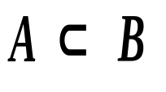


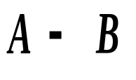



第一章 概率论的基本概念
3 、 事件间的关系与运算
P&S
1⁰ 包含关系
“A发生必然导致B发生”
2⁰ 和事件
“A，B中至少有一发生”
3⁰ 积事件
“A与B同时发生”
4⁰ 差事件
“A发生但B不发生 ”
5⁰ 互不相容
“A与B不能同时发生”
6⁰ 对立（互逆）事件
返回主目录

Slide 10
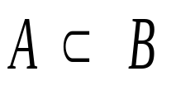



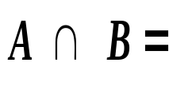
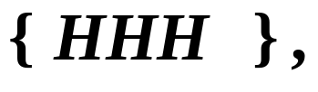
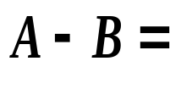
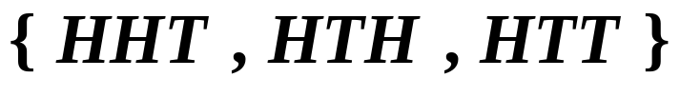
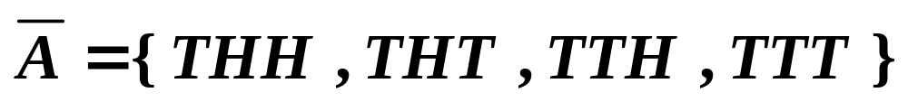
第一章 概率论的基本概念
1⁰ 包含关系
2⁰ 和事件
P&S
A
A
B
A
B
B
S
S
S
3⁰ 积事件
S₂ 中事件
A={HHH,HHT,HTH,HTT},B={HHH,TTT}
返回主目录

Slide 11
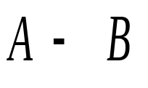
第一章 概率论的基本概念
P&S
4⁰ 差事件
A
A
A
B
B
S
S
返回主目录

Slide 12
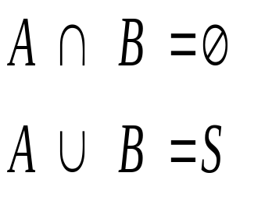
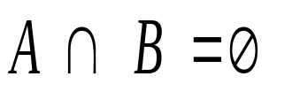
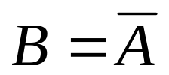
第一章 概率论的基本概念
P&S
5⁰ 互不相容
6⁰ 对立事件
A
A
B
S
S
返回主目录

Slide 13
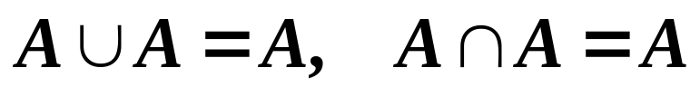


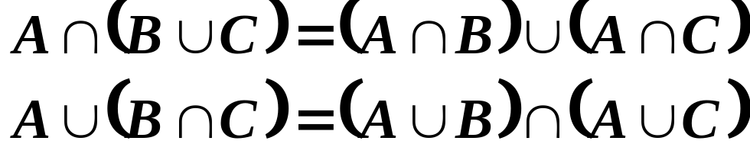

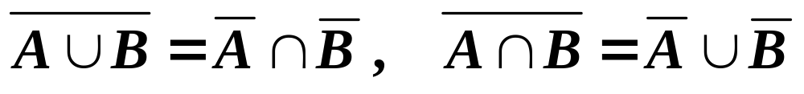
第一章 概率论的基本概念
随机事件的运算规律
P&S
幂等律:
交换律:
结合律:
分配律:
De Morgan定律:
特别：
返回主目录

Slide 14
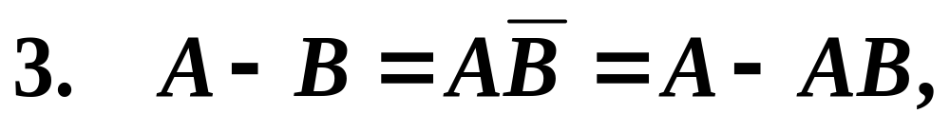
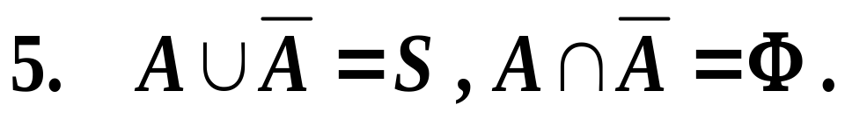
第一章 概率论的基本概念
注意：
1、对立事 件必为互不相容事件，
反之不 一定。
P&S
2、一个试验的基本事件是两两互不相容 的事件，它们的和事件是必然事件。
返回主目录

Slide 15


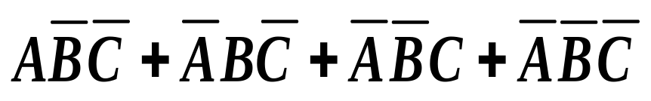
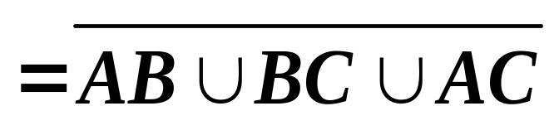
第一章 概率论的基本概念
事件间的关系与运算举例；
P&S
例1
“A，B，C中至少有一发生” ：
“A，B，C中至少有两发生” ：
“A，B，C中最多有一发生” ：
返回主目录

Slide 16
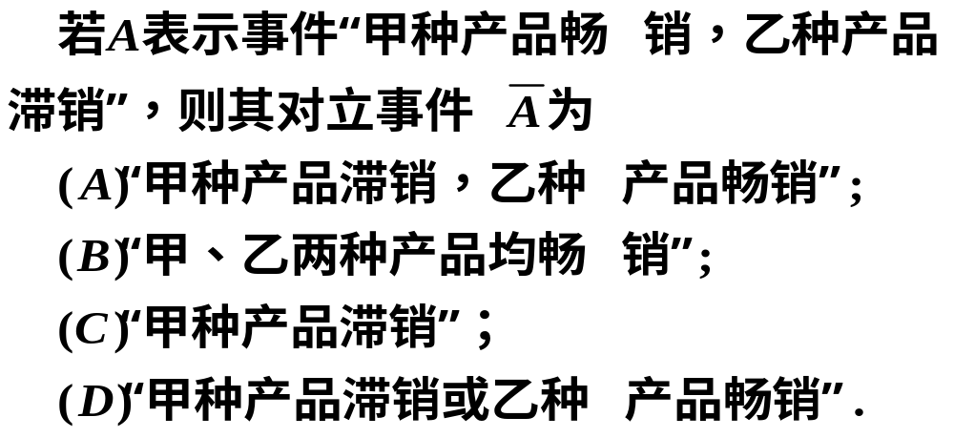
第一章 概率论的基本概念
例2
P&S
答：应选（D）
返回主目录

Slide 17
第一章 概率论的基本概念
§3 频率与 概率
目录索引
P&S
一 频 率
二 概 率
返回主目录

Slide 18
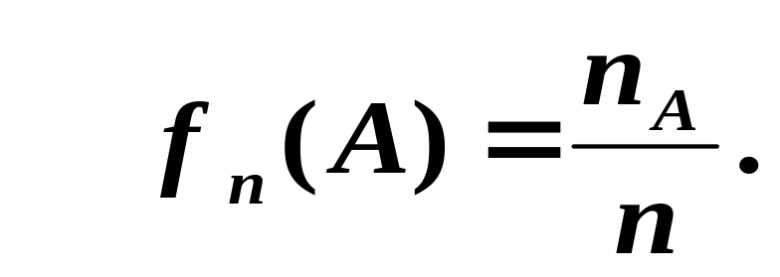
第一章 概率论的基本概念
一 、 频 率
P&S
1） 频率的定义和性质
定义 在相同的条件下，进行了n 次试验， 在这
n 次试验中，事件 A 发生的次数 n_{A} 称为
事件 A 发生的频数。比值 n _{A} / n 称为事件
A 发生的频率，并记成 f_{n}(A) 。
返回主目录

Slide 19
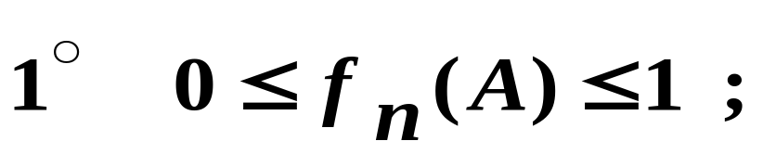

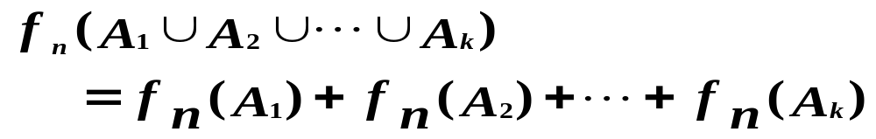
第一章 概率论的基本概念
它具有下述性质:
P&S
返回主目录

Slide 20
第一章 概率论的基本概念
2 ） 频率的稳定性
P&S
n=500时
n_{A}
f_{n}(A)
251 249 256 253 251 246 244
0.502 0.498 0.512 0.506 0.502 0.492 0.488
0.002 -0.002 0.012 0.006 0.002 -0.008 -0.012
n n_{H} f_{n}(H)
实 验 者
德•摩根
蒲 丰
K •皮尔逊
K •皮尔逊
2048
4040
12000
24000
1061
2048
6019
12012
0.5181
0.5096
0.5016
0.5005
返回主目录

Slide 21
第一章 概率论的基本概念
P&S
事件发生
的可能性的大小
事件发生
的频繁程度
频 率 稳 定 值 概率
频率的性质
概率的公理化定义
返回主目录

Slide 22


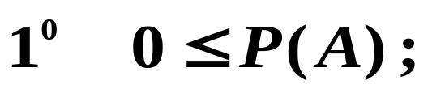
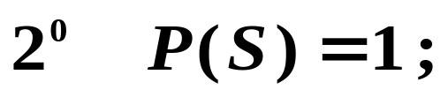
第一章 概率论的基本概念
二、 概率的（公理化）定义
P&S
1、定义
设 E 是随机试验，S 是它的样本空间，对于
E 的每一个事件 A 赋予一个实数，记为
称为事件 A 的概率，要求集合函数 满足 下列条件：
（非负性）
（正则性或正规性）
（可列可加性）
返回主目录

Slide 23

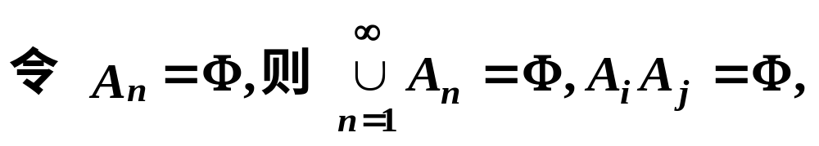
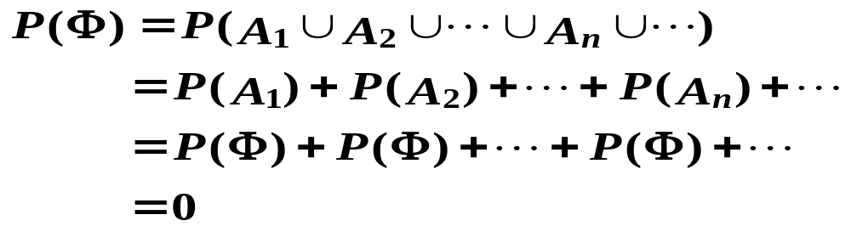
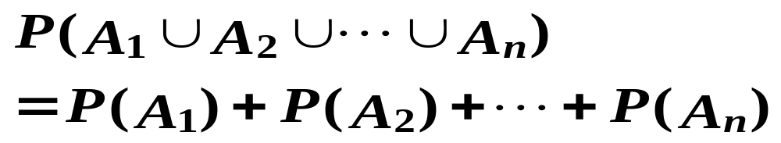
第一章 概率论的基本概念
2、 概率的性质与推广
P&S
证：
（有限可加性）
返回主目录

Slide 24
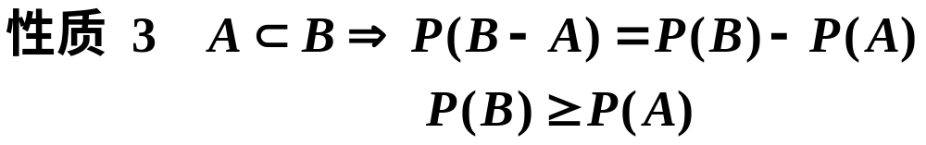



第一章 概率论的基本概念
（包含可减性）
（非降性）
证：
A
B
S
返回主目录

Slide 25

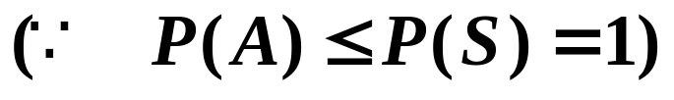

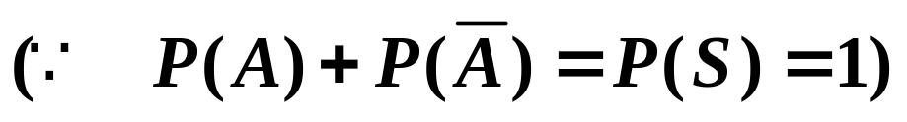
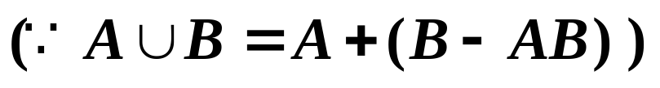
第一章 概率论的基本概念
P&S
（逆事件的概率公式）
（加法公式）
A
B
A
S
S
返回主目录

Slide 26
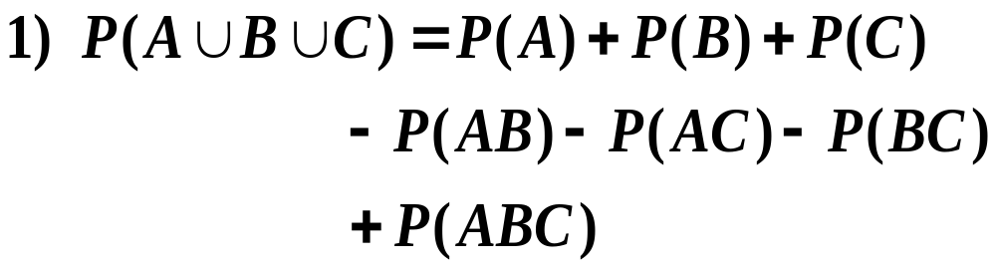
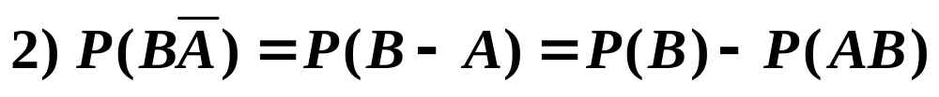
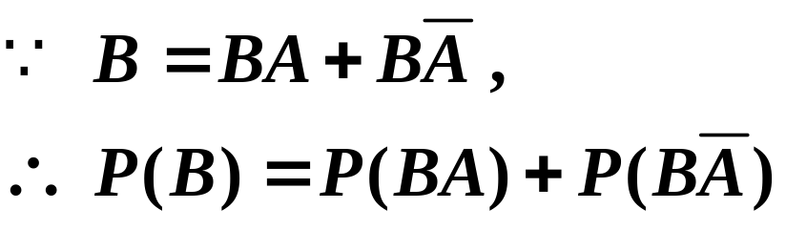
第一章 概率论的基本概念
重 要 推 广
P&S
（加法公式）
B
A
S
返回主目录

Slide 27
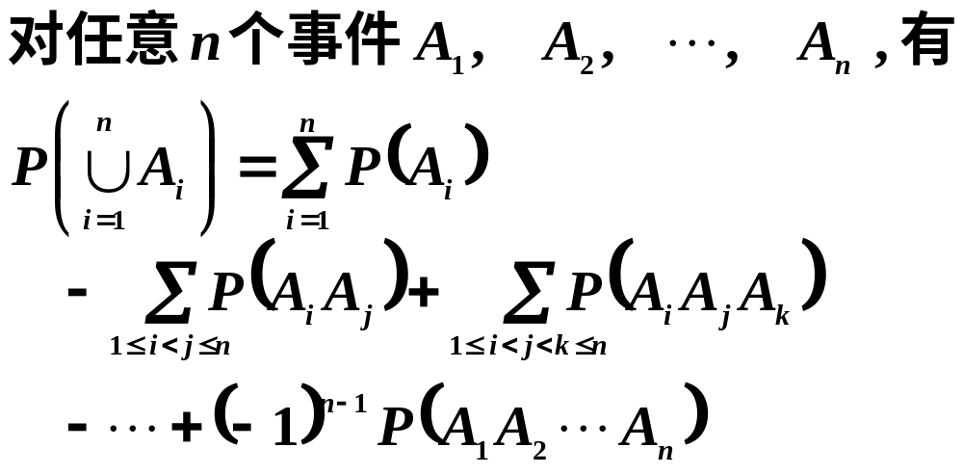
第一章 概率论的基本概念
加法公式的推广
返回主目录

Slide 28
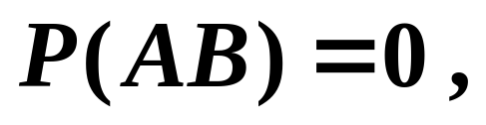
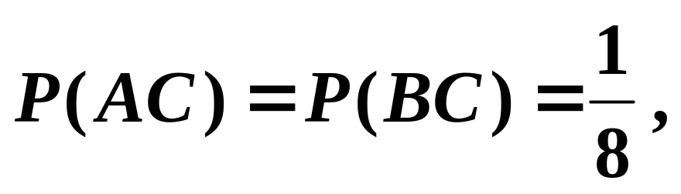
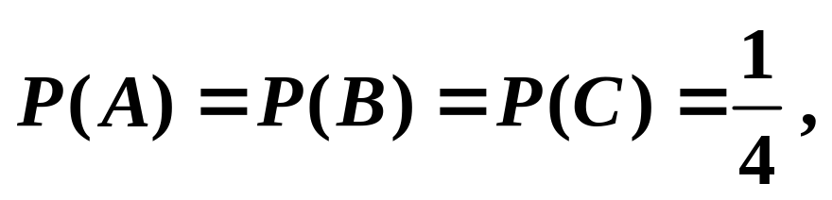
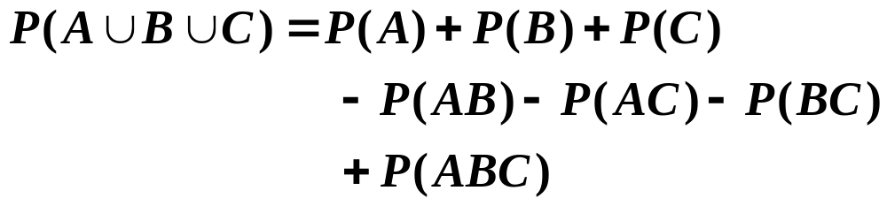
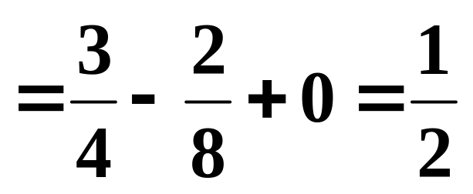
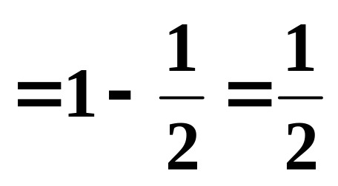
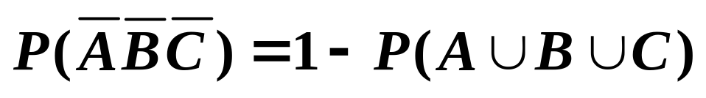
第一章 概率论的基本概念
例1
已知 A、B、C 是三个事件，且
求 A、B、C 全不发生的概率。
解
返回主目录

Slide 29
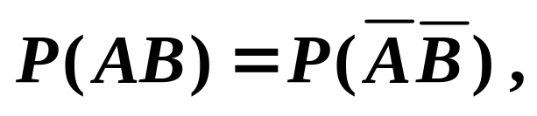
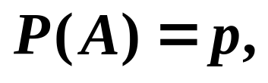
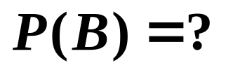
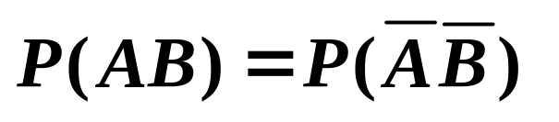
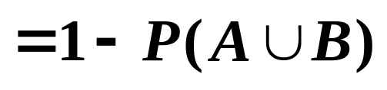
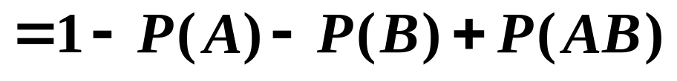
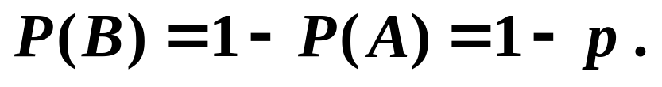



第一章 概率论的基本概念
例2
已知
则
解
例3
已知
则
答：
返回主目录

Slide 30







第一章 概率论的基本概念
例3
已知
则
解
返回主目录

Slide 31






第一章 概率论的基本概念
例4
已知A、B是两个事件，且
则
解
返回主目录

Slide 32





第一章 概率论的基本概念
例5
已知A、B是两个事件，且
则
解
返回主目录

